Slide 1

剪枝的学问
执教：康厝中心小学 徐小霞

Slide 2
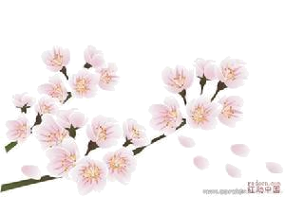
请默读课文，一边读书一边完成。
去年冬季的一天，“我”走进桃园，看到 ；春天到了，“我”又到桃园，看到了 ；暑假里，“我”再到桃园，看到了 。

Slide 3
王大伯是远近闻名的种桃能手,他家树上结的桃子总是那么大,那么甜。

Slide 4
王大伯是远近闻名的种桃能手,他家树上结的桃子总是那么大,那么甜。

Slide 5
给“远近闻名”换词
尽人皆知
家喻户晓

Slide 6
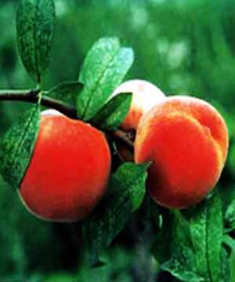
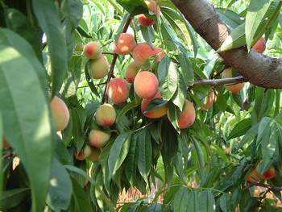
王大伯是远近闻名的种桃能手，他家树上结的桃子总是那么大，那么甜。

Slide 7
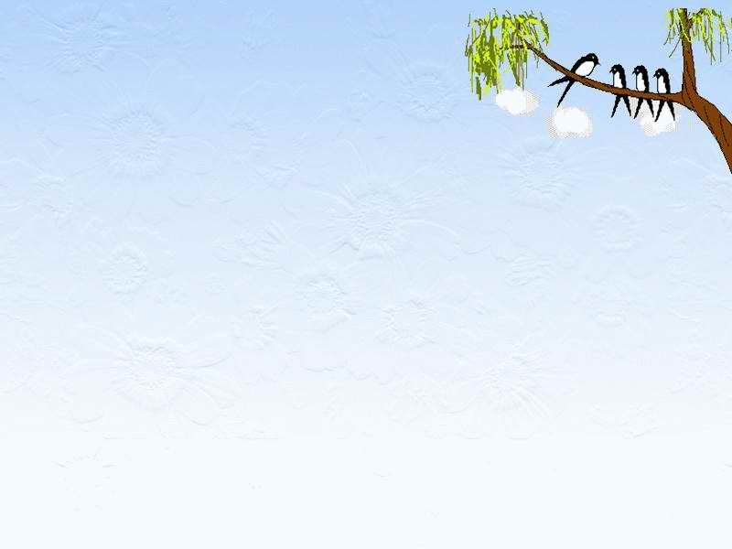
去年冬季的一天，我满怀好奇地走进桃园，只见王大伯和几位叔叔正忙着剪枝。“咔嚓、咔嚓”，随着剪刀挥舞，一根根枝条被剪了下来。我着急地问：“王大伯，您怎么啦？干吗要把这些好好的枝条剪掉呢？”

Slide 8
看我一脸疑惑的样子，王大伯拿起一根剪下的枝条，笑了笑，对我说：“你别看这根枝条长得粗壮，其实它只吸收营养，不结果实。这种枝条不剪掉，到了春天就会疯长起来，把许多养分夺走。”

Slide 9
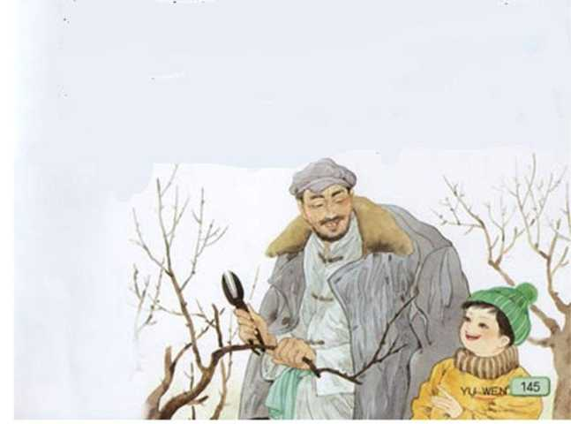
“你别看这根枝条长得粗壮，其实它只吸收营养，不结果实。这种枝条不剪掉，到了春天就会疯长起来，把许多养分夺走。”

Slide 10
因为（ ），
所以（ ）。

Slide 11
接着,王大伯抚摸着那些留
下的枝条，充满信心地说“来年
就靠它们结桃子啰。”我将信将
疑:剪去这些枝条，来年真的能长
出更多更大的桃子吗？

Slide 12
春天到了，桃花开了，王大伯的桃园红云片片。浓郁的花香引来了无数的蜜蜂，它们欢天喜地地在花间飞舞。我和小伙伴们在桃园奔跑着，嬉戏着。看着满树的桃花，我盼望着这朵朵桃花能早日变成又大又甜的桃子。

Slide 13
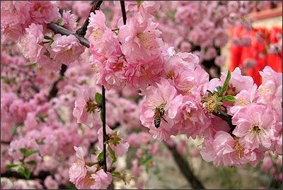
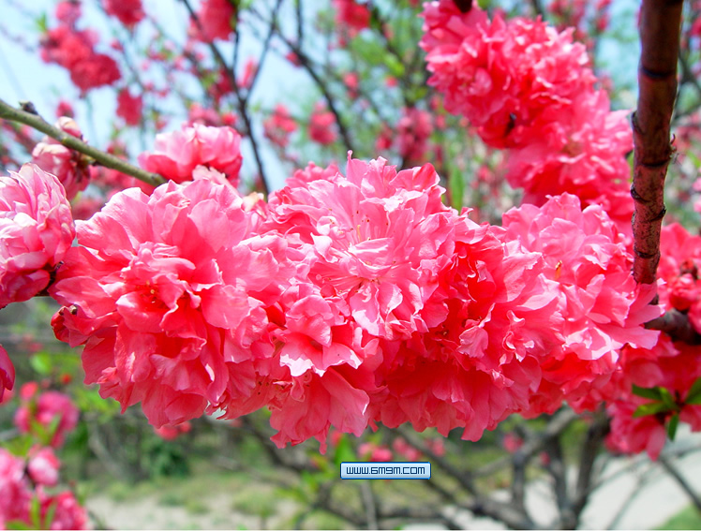
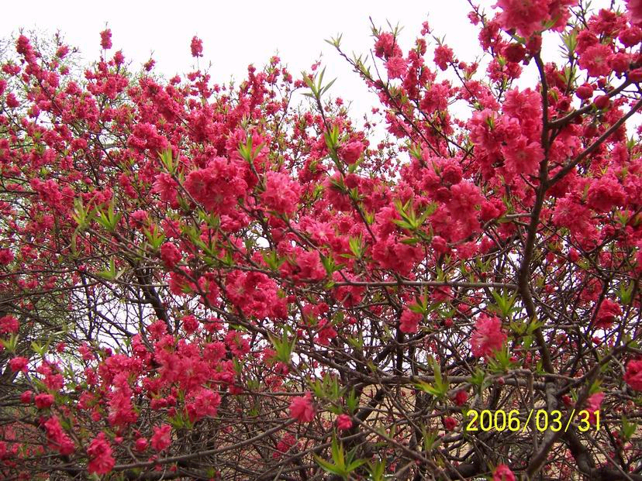

Slide 14
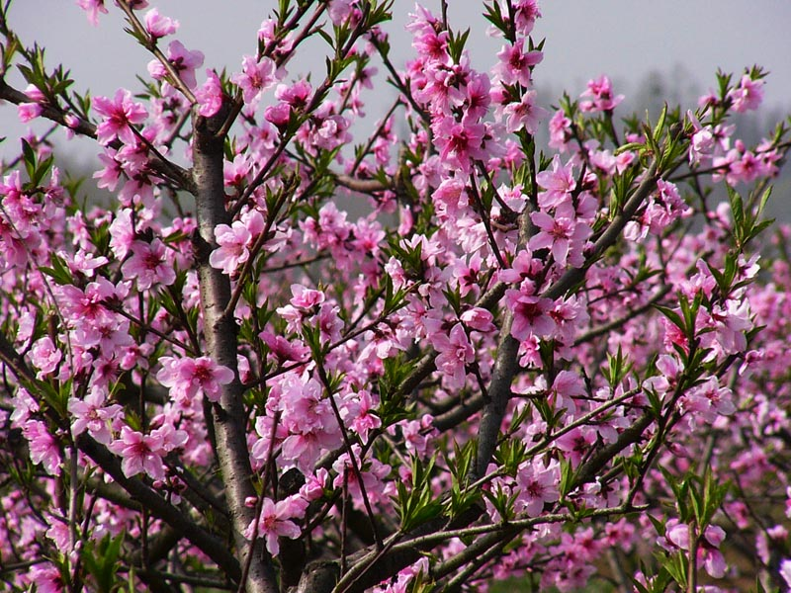

Slide 15
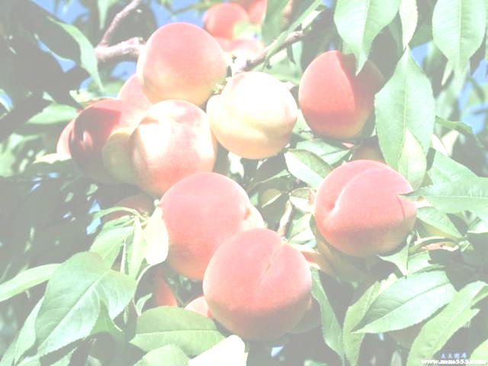
啊，只见一棵棵桃树上挂满了桃子。桃子成熟了，一个个光鲜红润，仿佛胖娃娃的脸蛋。

Slide 16
词语积累：
饱 满
水灵灵
红通通
鲜嫩可爱
小巧玲珑
光鲜红润

Slide 17
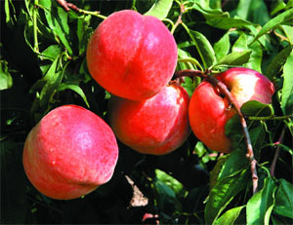

Slide 18
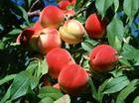
啊，只见一棵棵桃树上挂满了桃子。桃子成熟了，一个个光鲜红润，仿佛胖娃娃的脸蛋。

Slide 19
我又惊又喜，不禁想起
王大伯去年剪枝时说的那番
话，还真有道理呢！

Slide 20
“你别看这根枝条长得粗壮，其实
它只吸收营养，不结果实。这种枝条不
剪掉，到了春天就会疯长起来，把许多
养分夺走。”

Slide 21
王大伯剪掉了（ ）
虽然减少了（ ），但是增加
了 （ ）,使桃园得到了丰收。

Slide 22


填一填
王大伯是（ ）的（ )。每年冬季，他就要把（ ）剪掉，保证来年结出（ ）。王大伯剪枝的故事告诉我们： （ ）。其实，我们生活中处处有学问，我们要做（ ）人。

Slide 23
填一填
王大伯是（远近闻名）的（种桃能手)。每年冬季，他就要把（吸收营养不接果实的枝条）剪掉，保证来年结出（更多更大的果子）。王大伯剪枝的故事告诉我们： （“减少”是为了“增加”的道理）。其实，我们生活中处处有学问，我们要做（留心周围事物，注意向生活学习）的人。

Slide 24
剪枝的学问是什么？

Slide 25
“减少”是为了“增加”

Slide 26
生活处处有学问，
我们要做有心人。

Slide 27
六、拓展作业：
课后，请同学们留心观察生活，以“ 的学问”为题写一篇日记。

